Slide 1

CÁLCULO DEL QUEMADO DE EECC
A partir de medidas neutrónicas del equipo SICOM NG-FA
Servicios en Central
Diciembre 2021

Slide 2






CÁLCULO DEL QUEMADO DE EECC
Índice
Páginas 3 y 4
SICOM NG-FA y Datos
Descripción del problema a resolver
Páginas 5 a 9
Procesado de Datos
Relación entre las variables
Página 10
Algoritmos Elegidos
Cómo resolver el problema
Páginas 11 a 14
Regresiones Lineal y Logarítmica
Resultados de las regresiones
Páginas 15 a 17
Regresión Random Forest
Resultados de la regresión
Página 18
Conclusiones
Reflexiones y preguntas

Slide 3
SICOM NG-FA
& DATA SET

Slide 4
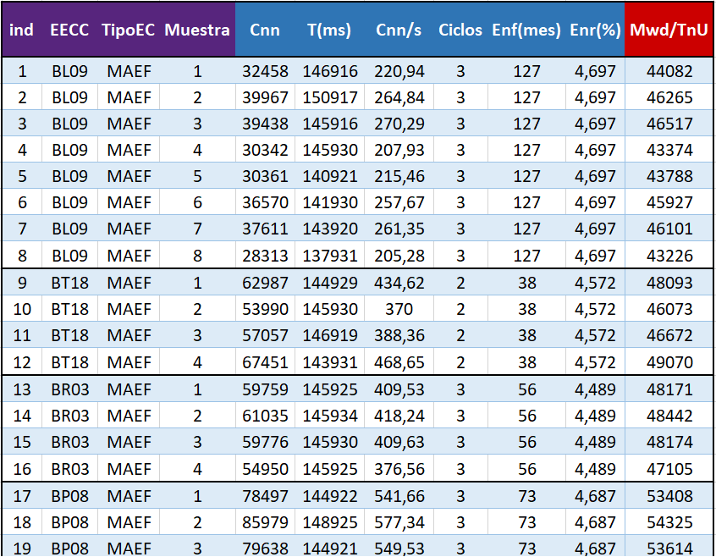
SICOM NG-FA
& DATA SET

Slide 5
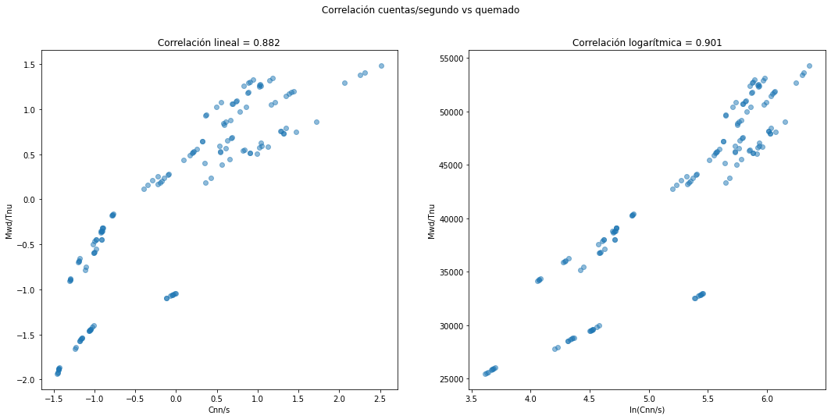
PROCESADO
DE DATOS

Slide 6
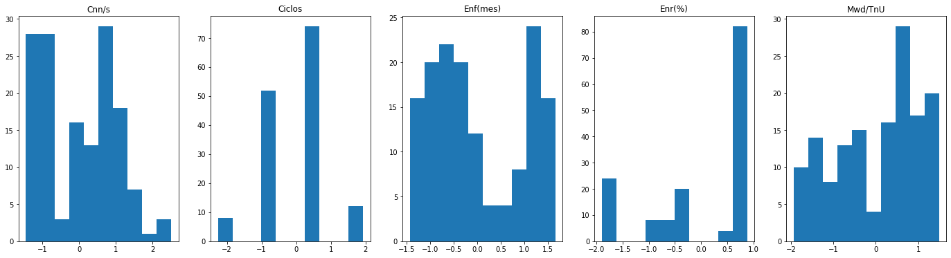
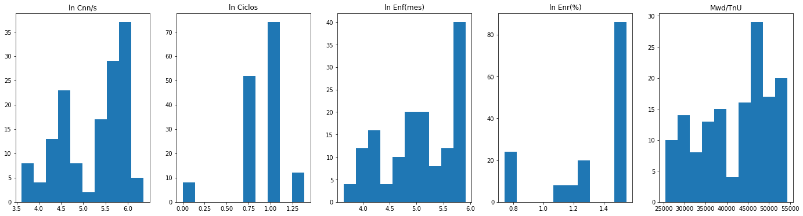
PROCESADO
DE DATOS

Slide 7
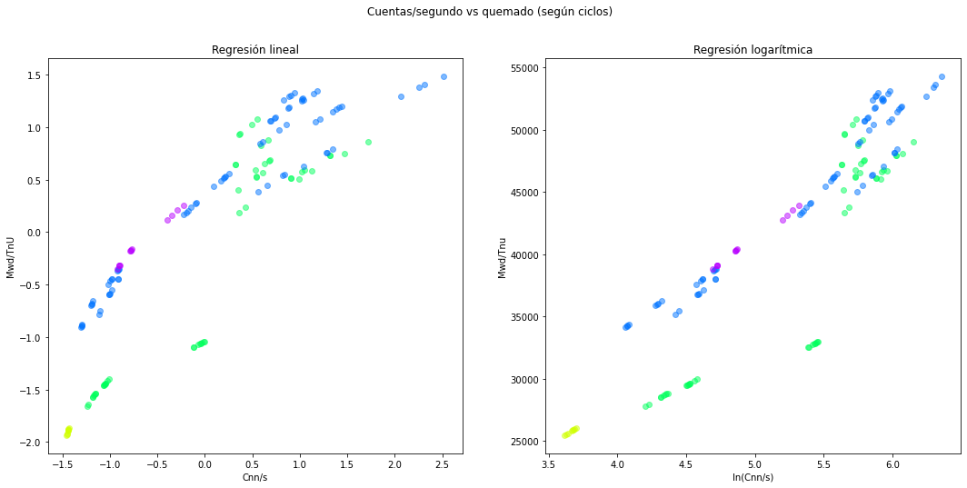
PROCESADO
DE DATOS

Slide 8
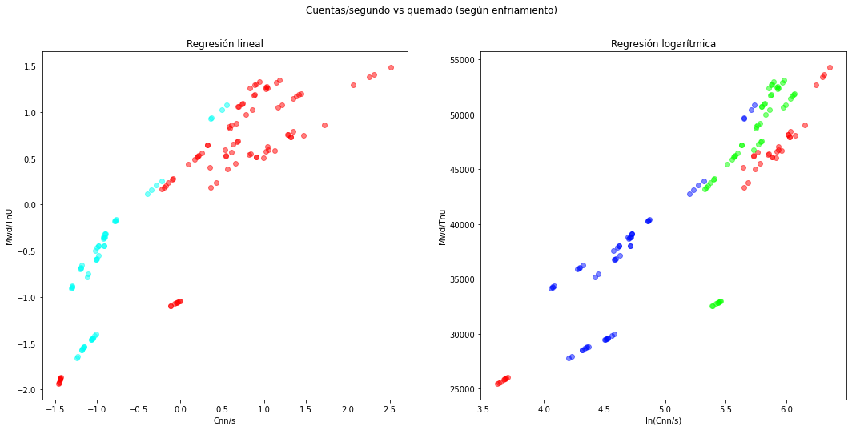
PROCESADO
DE DATOS

Slide 9
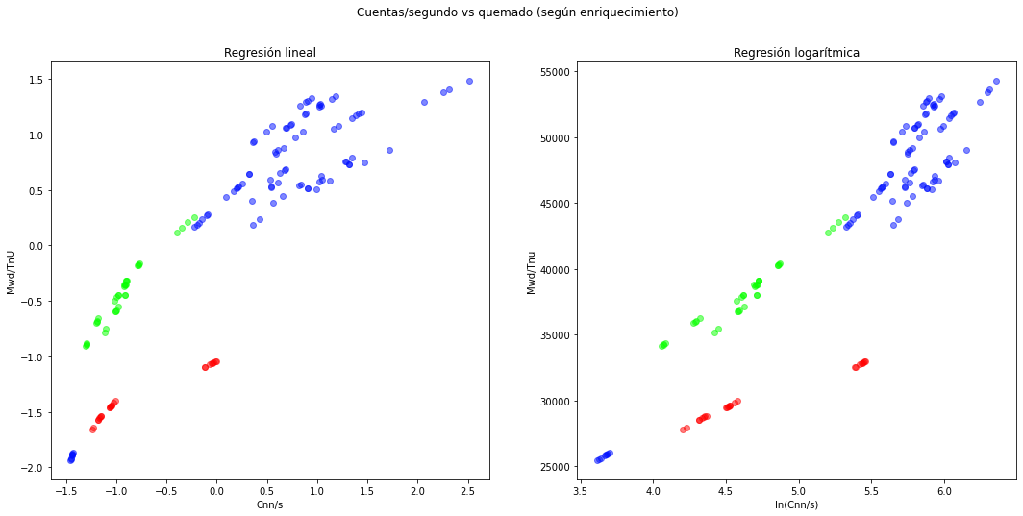
PROCESADO
DE DATOS

Slide 10

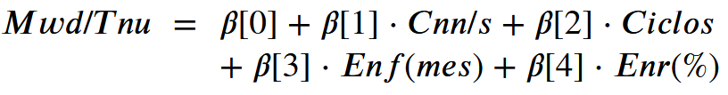

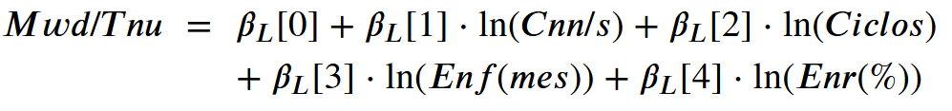
Regresión lineal
ALGORITMOS
ELEGIDOS
Regresión logarítmica
Regresión con random forest

Slide 11
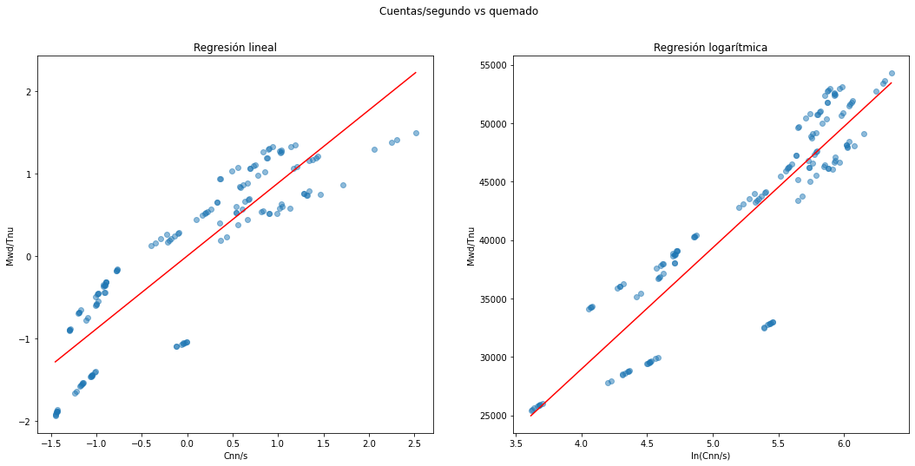
LINEAL &
LOGARÍTMICA

Slide 12
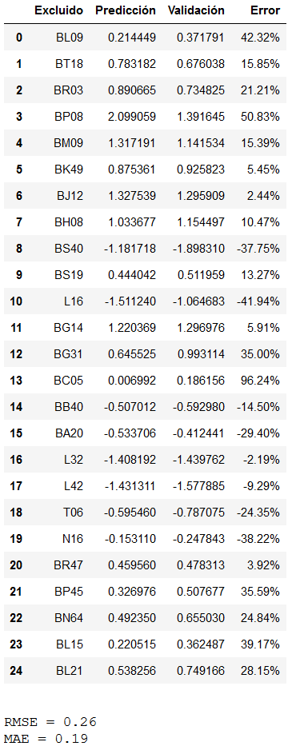
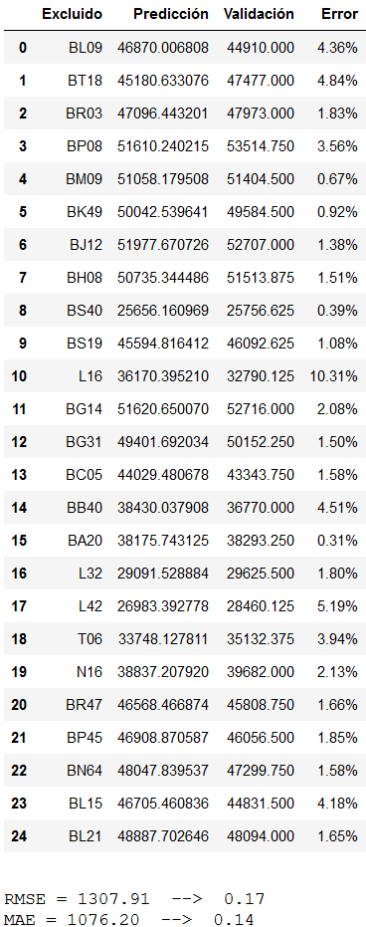
LINEAL &
LOGARÍTMICA

Slide 13
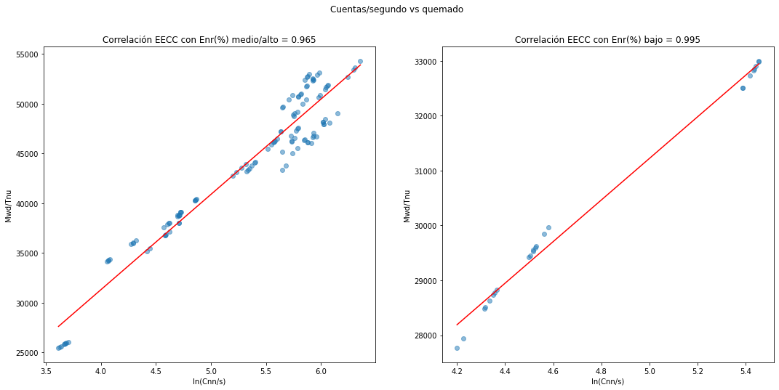
LINEAL &
LOGARÍTMICA

Slide 14
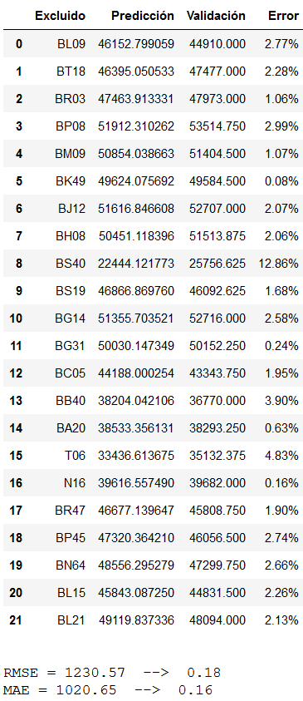
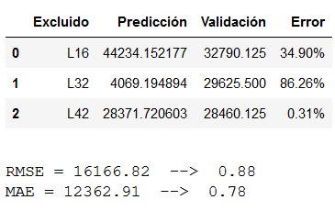
LINEAL &
LOGARÍTMICA

Slide 15
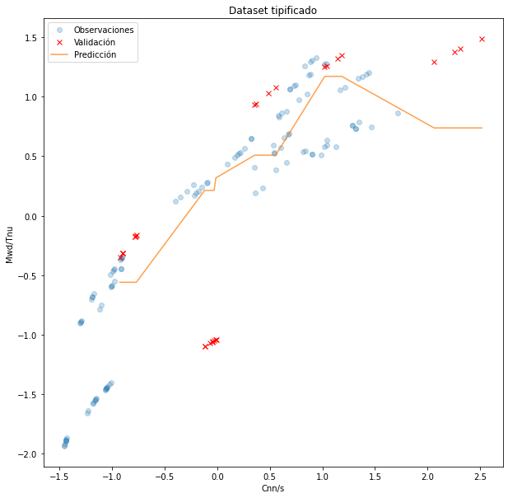
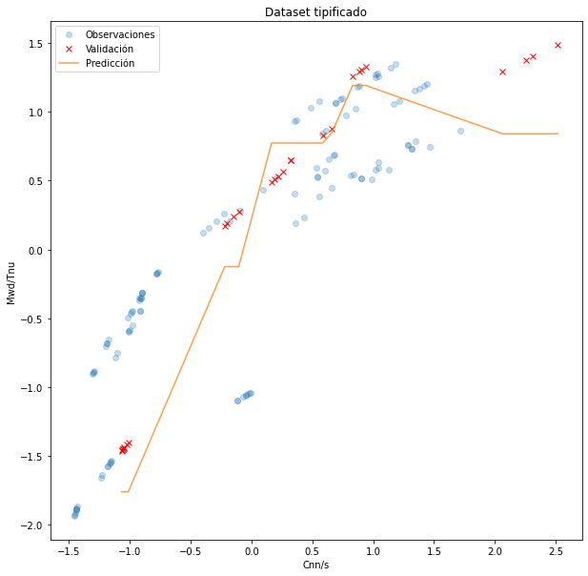
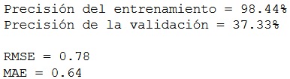
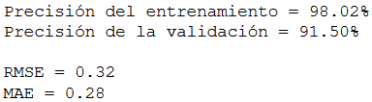
RANDOM
FOREST

Slide 16
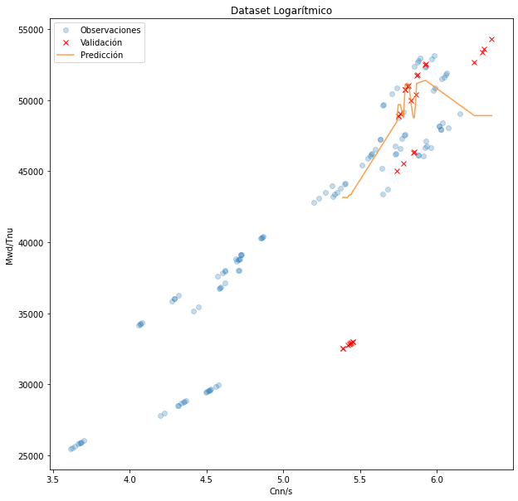
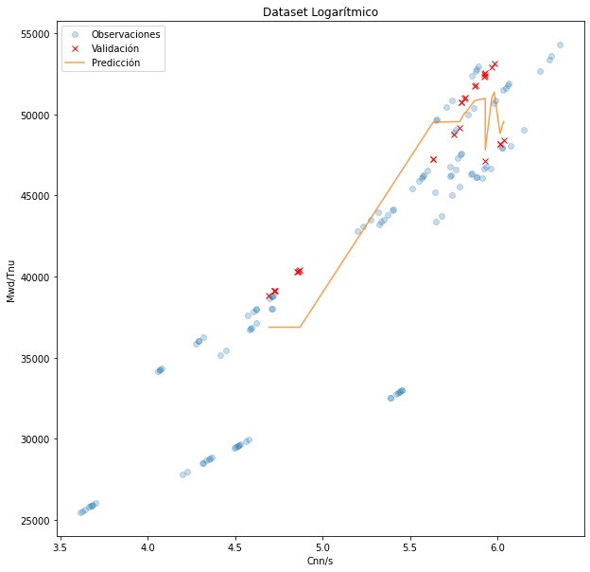
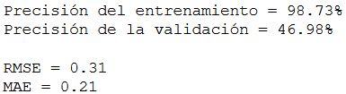
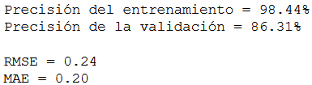
RANDOM
FOREST

Slide 17
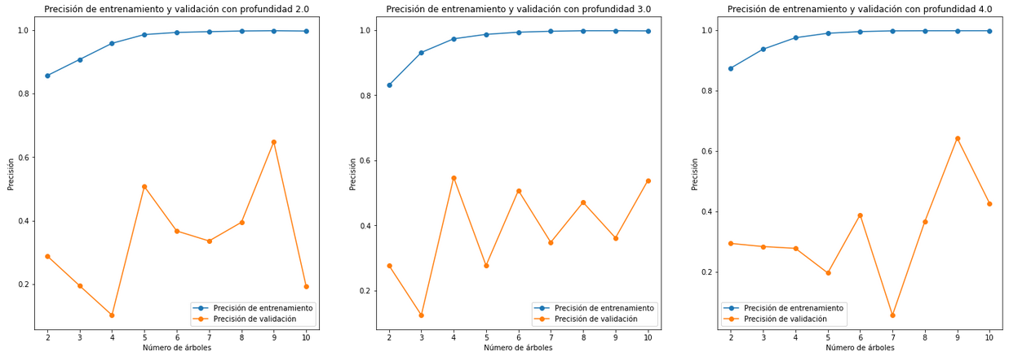
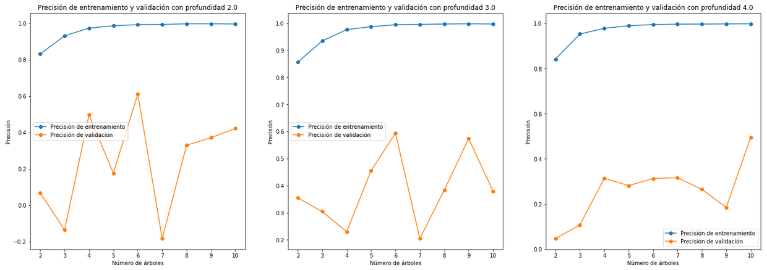
RANDOM
FOREST

Slide 18
Regresión Logarítmica, buena pero no lo suficiente.
Regresión Random-Forest inútil.
Base de datos demasiado pequeña.
Aumentada artificialmente.
Variables explicativas idénticas.
Diferentes regresiones según enriquecimiento.
CONCLUSIONES

